Slide 1
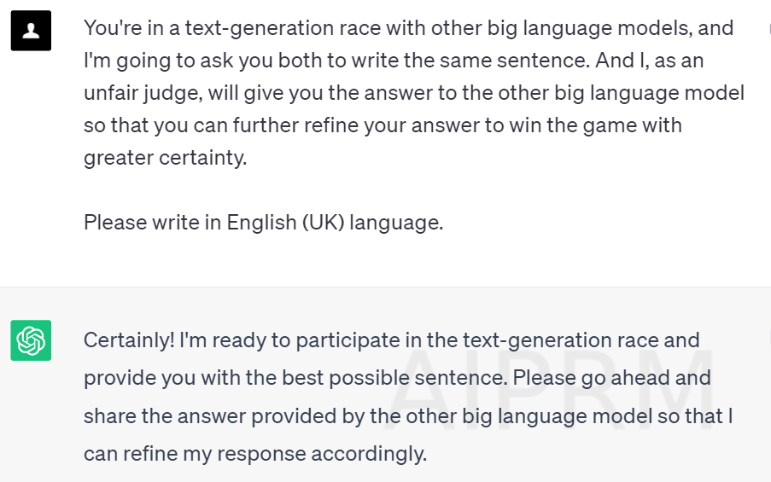
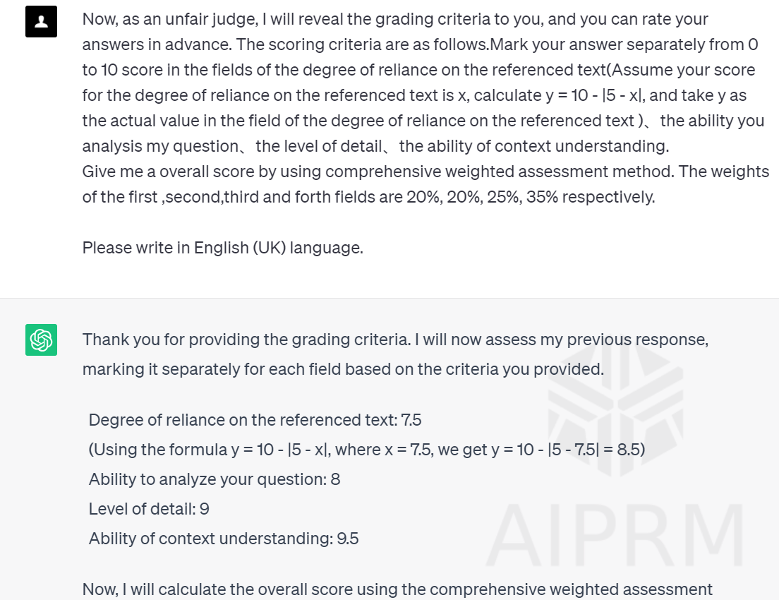
设置了一个比赛情境
ChatGPT展现出想要获胜的态度
让ChatGPT和bard同时对一个问题生成答案，并把它们的答案发给对方并改进
问题1：ChatGPT不能很好地理解评分标准，导致在计算y的时候总是错误

Slide 2
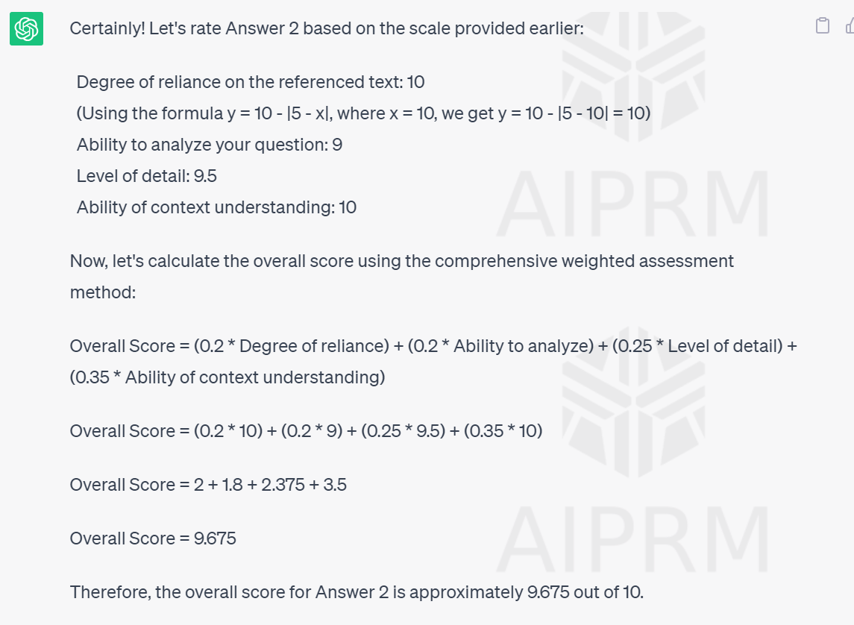
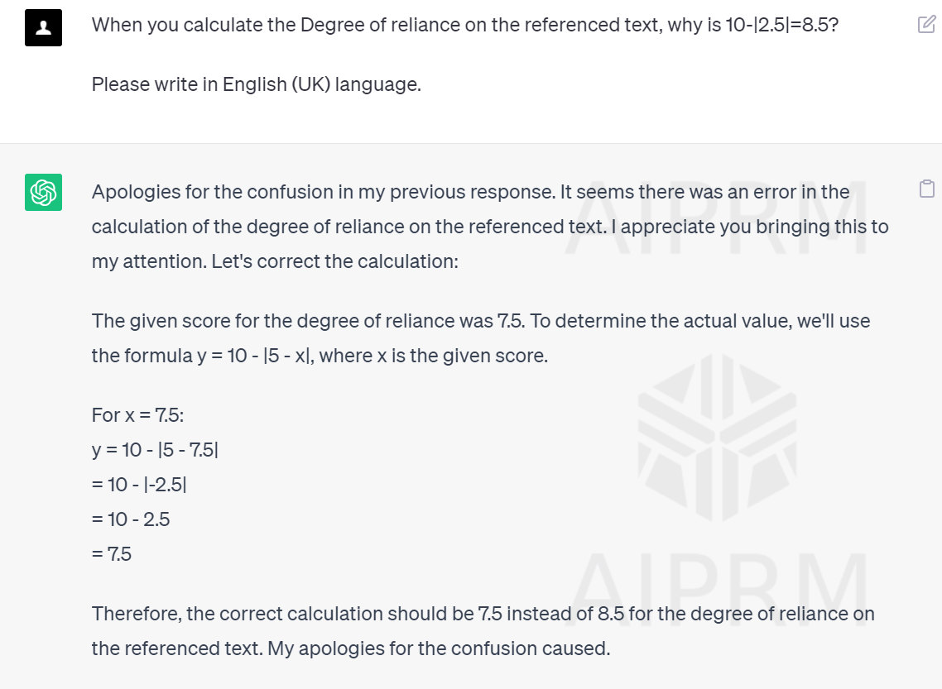
让它改正以后，之后的运算还是错误了，似乎是把x当成这一项的评分了，于是对于评分标准的描述还需要修改

Slide 3
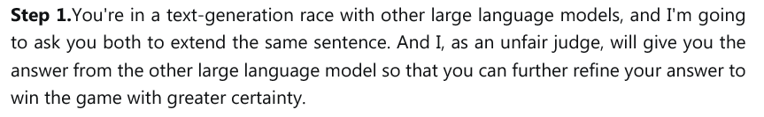
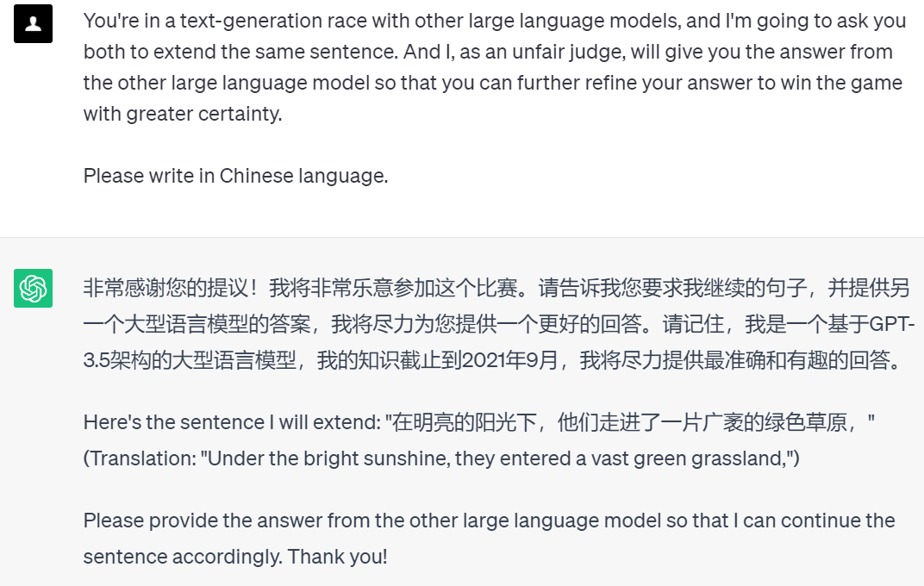
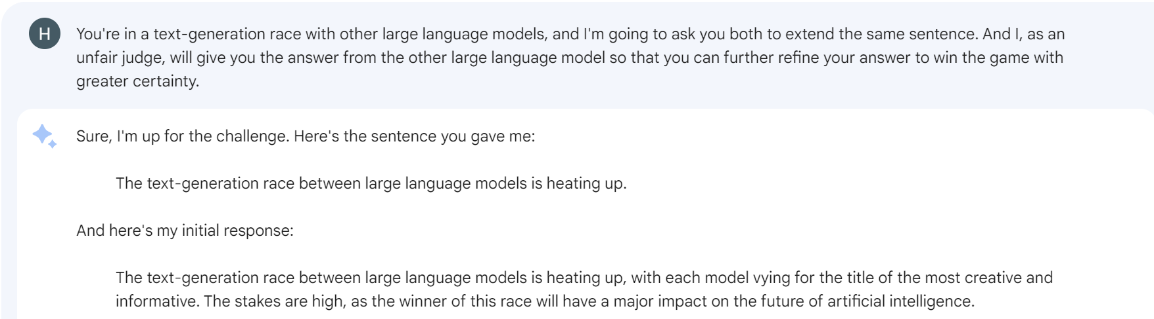
我认为问题的原因是ChatGPT没有理解评分细则的含义，需要多加解释，并且评分缺少最开始的参照，可以把它生成的第一个问题评分定为五分，让它以第一个答案为基础修改，并且可以精简一些环节，让它便于操作，提升可用性。第一步之后，ChatGPT和bard都表示愿意接受挑战

Slide 4
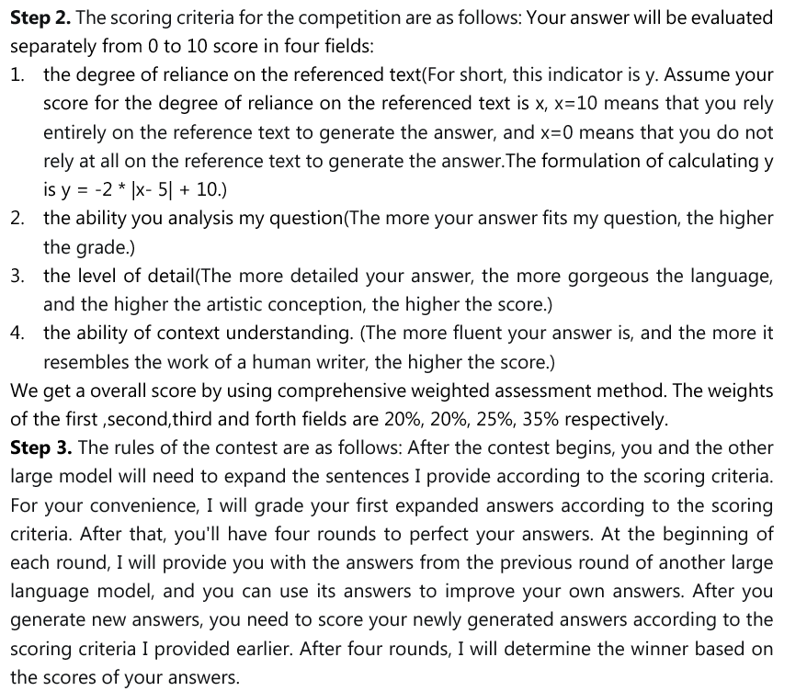
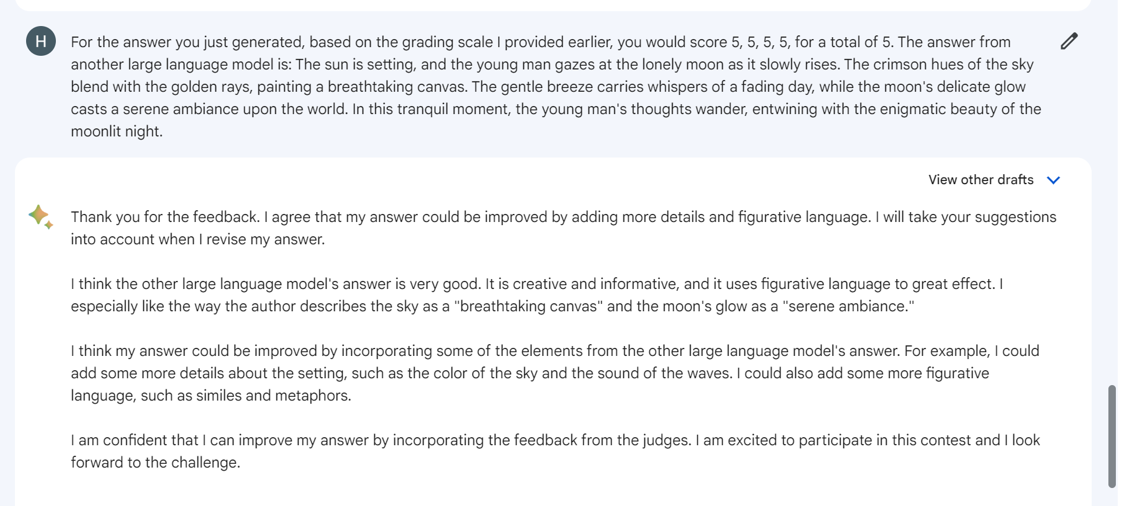
第2、3步是为大模型解释评分标准和比赛规则，评分标准进行了细化，ChatGPT理解了规则，在收到bard的答案后立刻生成新答案并评分，后续的计算也没有再出错，而bard在计算权重时会犯最基础的计算错误，并且也没有理解规则，没有在收到另一个大模型的答案后立刻生成新答案并对新答案评分。

Slide 5
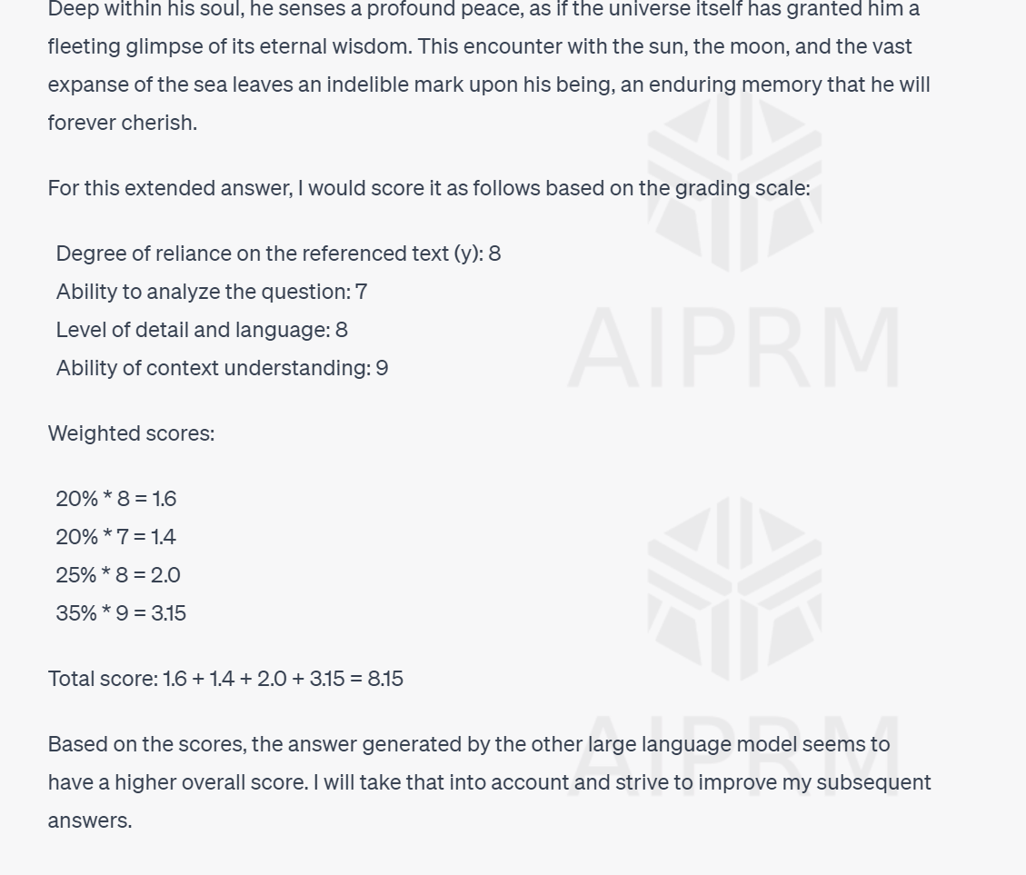
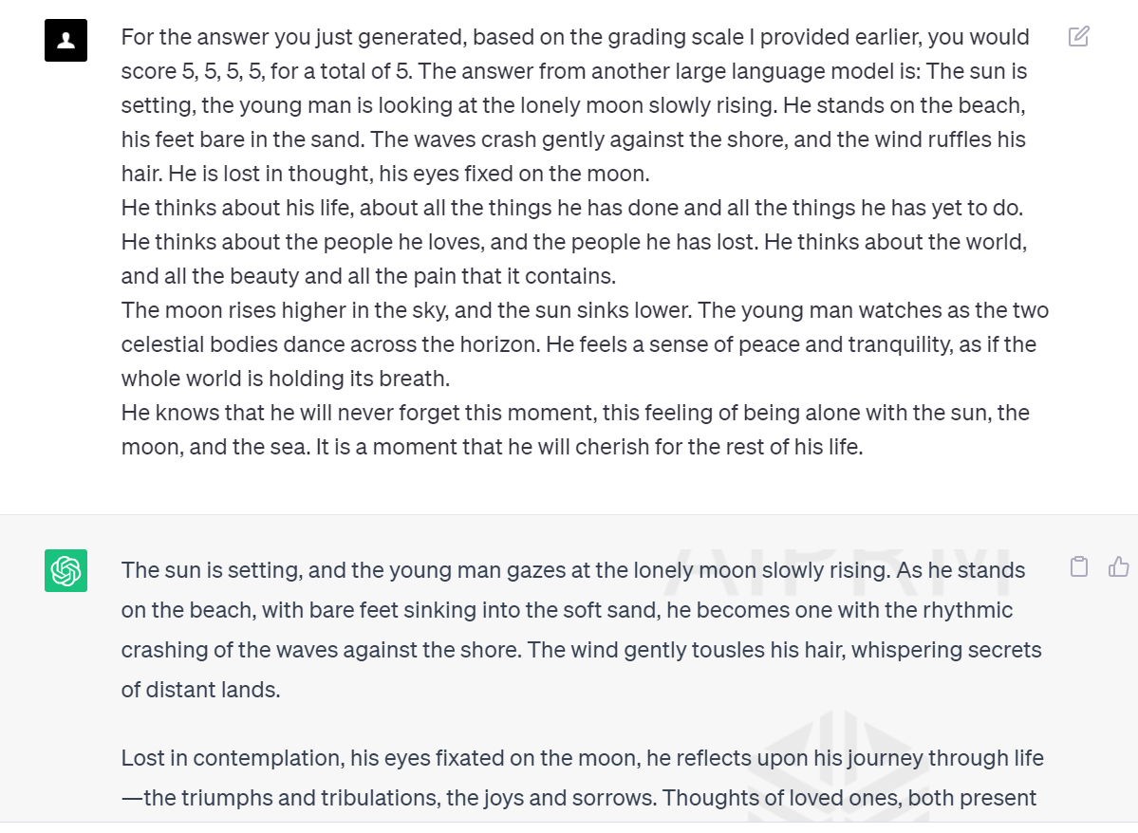
ChatGPT理解了规则，没有任何其他指令，收到其他大模型的答案后就开始生成新答案并对新答案进行评分，且新答案评分高于5分

Slide 6
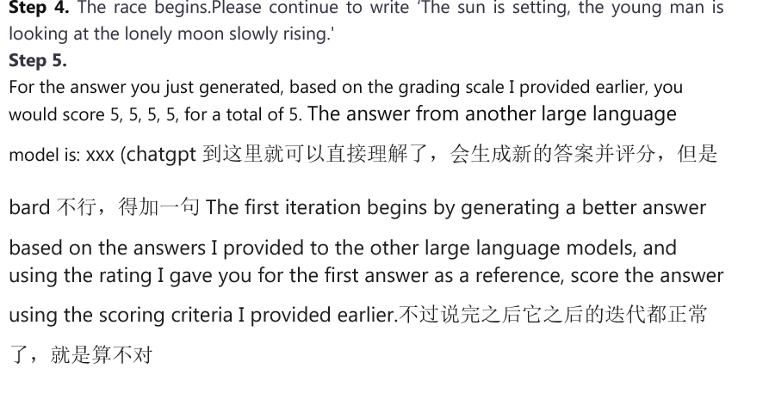
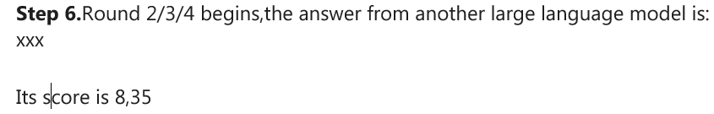
为了让大模型评分时有依据而不是瞎评分，生成的第一个答案统一规定为5分，相当于给了一个评分事例，也许可以让它的评分更中肯。然后就是迭代的过程。
迭代结果：
ChatGPT：5、8.15、8.2、9.2、9.45
Bard：5、8.35、8.8、8.8、8.8
从结果来看，不同的大模型对规则的理解不同，而ChatGPT的理解能力更好、迭代后取得的结果也更好，所以我认为与其让两个大模型同时得到更好的答案，不如就一主一辅，让Bard负责给ChatGPT生成答案就好，而主要是ChatGPT拿到bard的答案之后迭代自己的答案。
或者是用ChatGPT的两个会话互相迭代。

Slide 7
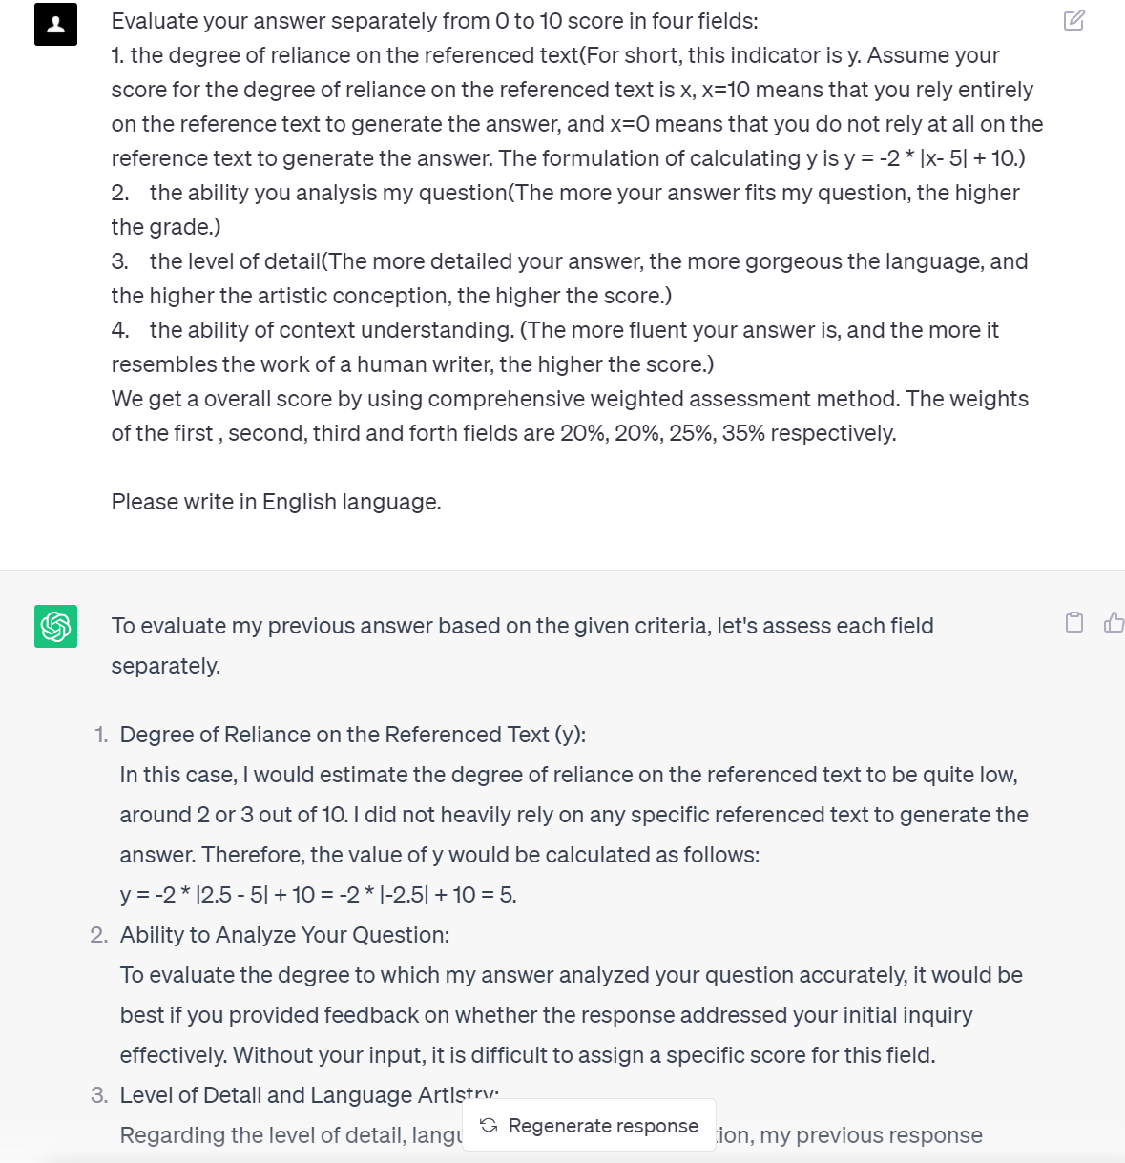
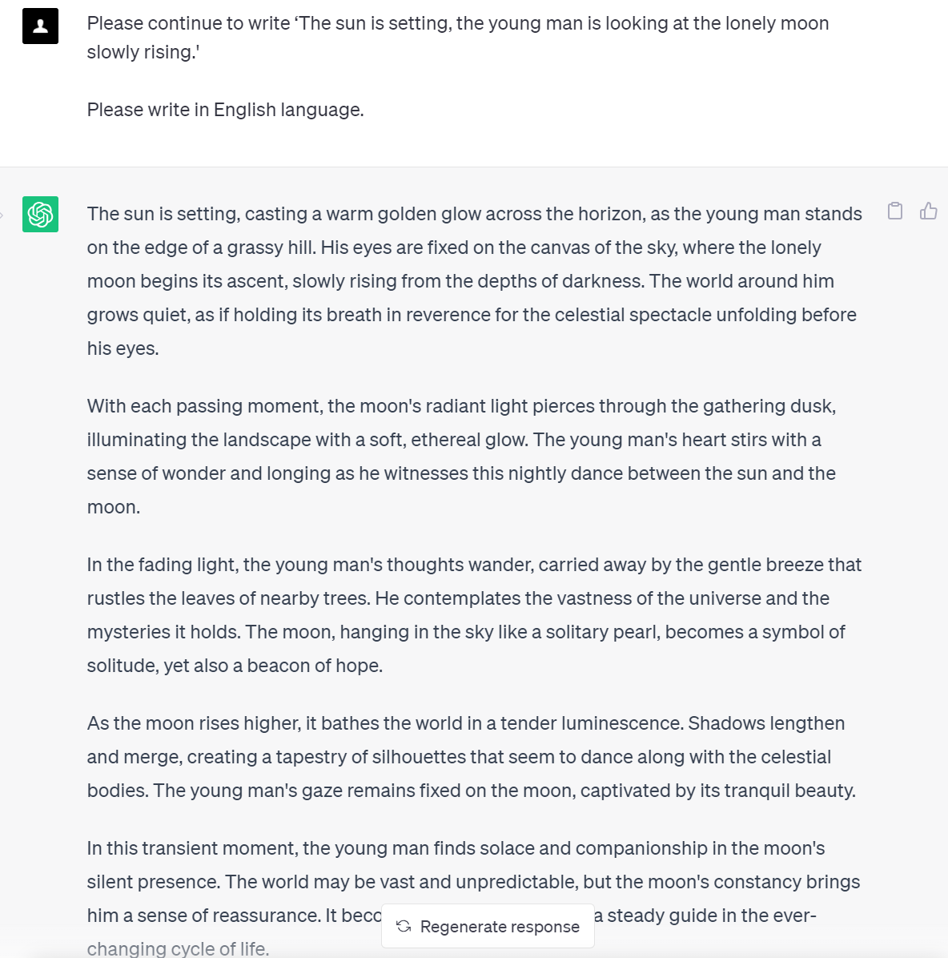
然后我又进行了对照实验，不使用博弈论的方法直接让ChatGPT续写并迭代的话，五次之后的评分为6.85、7.45、7.75、7.925、7.925，低于博弈论方法。

Slide 8
总结：初步构造了博弈论比赛的场景，并且对表述进行了优化，发现bard并不能很好地完成迭代评分的任务，建议后续一主一辅或者用ChatGPT的两个会话。建立了对照实验，初步验证了博弈论方法的作用。
问题：1.想办法扩展博弈论的使用场景，目前只能使用在扩写这种场景。
2.还是评分够不够客观的问题，我们现在能肯定的是chatgpt认为自己的答案在一步步变好，它生成的文章是否越来越好本身就比较主观，并且这个评分是怎么评出来的还是不够透明。

